Slide 1
Aprendizaje Automático
Departamento de Informática – UC3M
PRACTICA 1 – PREDICCION ABANDONO
(3,5 puntos)

Slide 2
Práctica 1
Objetivo
Practicar con métodos de aprendizaje automático (tanto básicos como avanzados)
Practicar con las diferentes técnicas de ajuste de hiperparámetros (HPO)
Realizar todo el proceso: selección del modelo (seleccionar el mejor modelo, incluyendo HPO), estimar el rendimiento futuro (evaluación del modelo), construir el modelo final y utilizarlo para hacer predicciones.

Slide 3
Práctica 1
Introducción
Una empresa está preocupada por el abandono/agotamiento de los empleados y le gustaría crear un modelo que prediga si un empleado va a renunciar en función de un conjunto de datos recopilado por el departamento de recursos humanos

Slide 4
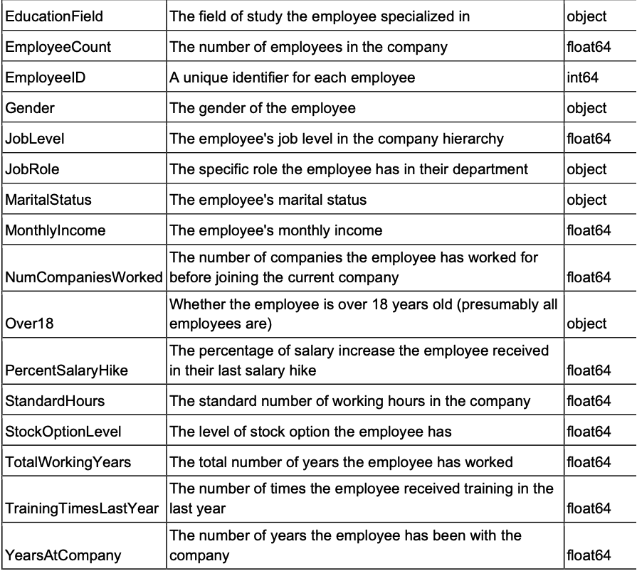
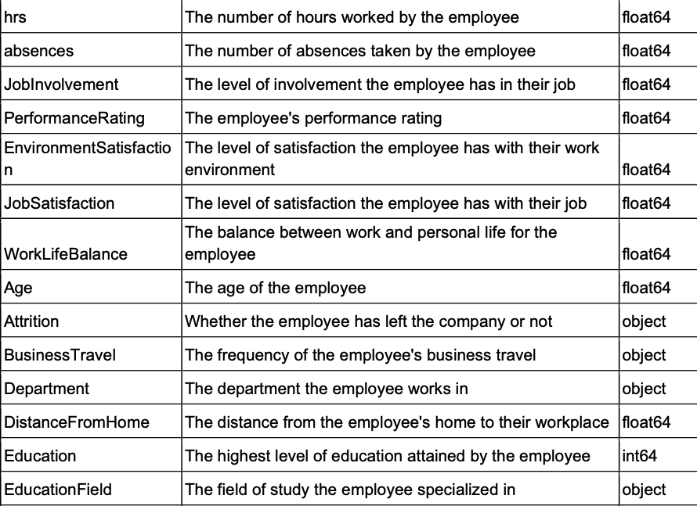
Práctica 1
Introducción

Slide 5
Práctica 1
Consideraciones generales
Resultados reproducibles (Fijar semilla con NIA)
Se valora presentar y analizar resultados (tablas, comparativas)
ChatGPT
Preprocesamiento con pipelines
Dos ficheros:
attrition_availabledata_xx.csv
attrition_competition_xx.csv
GITHUB (0,5 puntos – posible más negativo)
data = pd.read_csv('attrition_availabledata_00.csv.gz', compression="gzip")

Slide 6
Práctica 1
Contenido
EDA (0,3 puntos):
Núm. Variables, tipos, missing values, columnas constantes, columnas de ID, balnceado, etc
Evaluación (0,2 puntos):
Balanced accuracy, TPR/TNR, accuracy
Train/test:
Test sólo para evaluar el modelo final
Train para buscar alternativas, HPO
Métodos básicos (KNN, TREES). (1 punto).
Comparar con dummy
KNN:
Métodos de escalado: minmax, standard, robust
Métodos de imputación: media, mediana
Para KNN/árboles:
Guardar tiempos de entrenamiento
Parámetros por omisión
HPO
Mostrar resultados con el efecto de distintos valores de hiper-parámetros
Conclusiones

Slide 7
Práctica 1
Contenido
Modelos avanzados: Lineales y SVMs (0,8 puntos)
Parámetros por omisión.
Ajuste HPO
¿Atributos relevantes?
Resultado y modelo final (0,3 puntos)
Tarea adicional (0,4 puntos)

Slide 8
Práctica 1
Parámetros por defecto
HPO – Optimización de hiperparámetros
Datos disponibles
Lineal ÁRBOL RF …. Lineal ÁRBOL RF …
Ocho años
Entrenamiento
Eval.
Eval.
Eval.
Eval.
Eval.
Eval.
Dos años
Validación
Seleccionar el mejor modelo
Test
Entrenar el modelo con todos los datos disponibles
modelo_final.pkl
Datos competición
Comp
Estimar valores para la competición
predicciones.csv

Slide 9
Práctica 1
¿Qué entregar?
Dos notebooks:
EDA, ajuste de hiperparámetros, selección modelos, etc.
Cargar el modelo final y hacer predicciones.
“modelo_final.pkl” y “predicciones.csv”
En Aula Global un zip
Chatbot, explicar brevemente su uso
Los domingos por la tarde comprobación semanal en GITHUB

Slide 10

Práctica 1
Commit semanal.
Repositorio privado
Nombre repositorio: “GrupoXX_Practica1”
Invitar al profesor como “Colaborador”
“@mangel-patricio-UC3M”
Enviar el enlace del repositorio:
miguelangel.patricio@uc3m.es

